Slide 1
Physique Statistique (L3)
ENS-Lyon UCBL (Lyon 1)
Frédéric Caupin
Les gaz réels

Slide 2
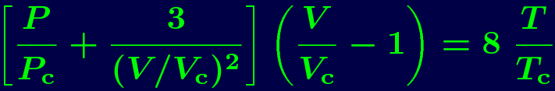
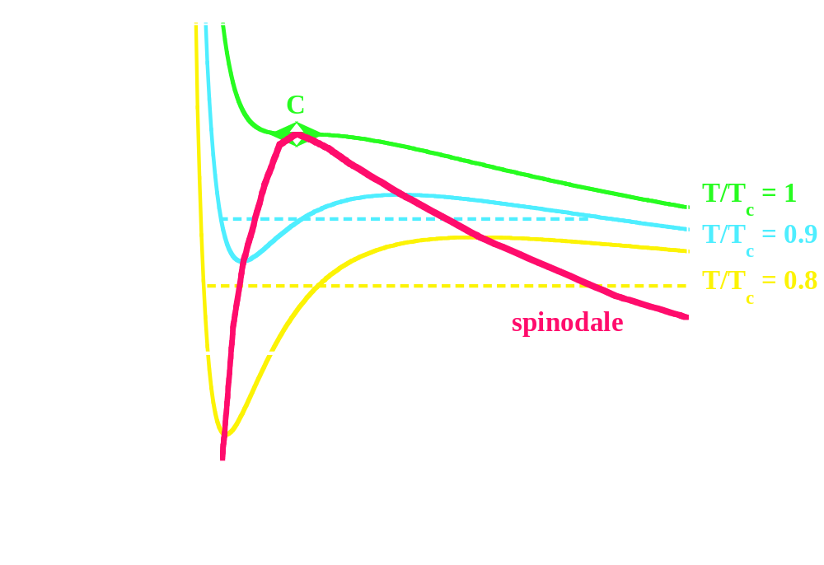
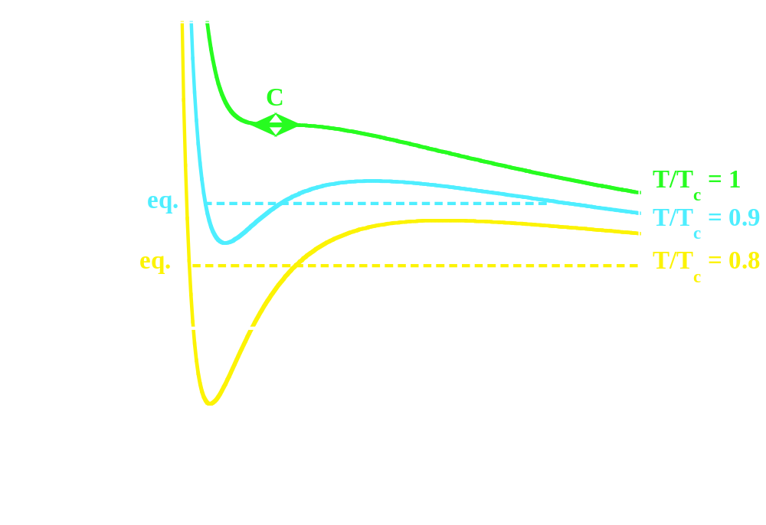
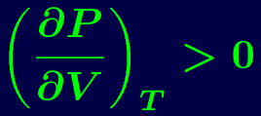
Les pressions négatives
ex : équation de Van der Waals
cohésion de la matière :
forces d’attraction
entre les molécules
⇒ permet la
traction mécanique
= pression négative
dans un liquide
zone instable
P < 0

Slide 3
Tirer sur l’eau
Pression
liquide
stable
C
transitions du premier ordre
⇒ phases séparées par
une barrière d’énergie
⇒ metastabilité
liquide étiré à P<0
T
Température
liquide étiré
cavitation: nucléation de bulles
cavitation
information sur l’équation d’état et la structure du liquide
liquide moins dense = plus de liaisons hydrogène?
possibilité d’un point critique à pression négative
eau pure Brovchenko et al. JCP 2005
eau salée Corradini et al. JCP 2010

Slide 4
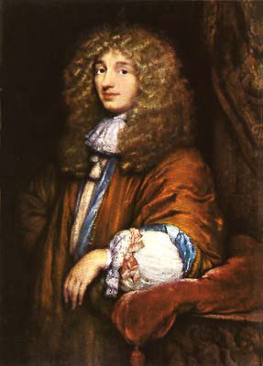
Expérience de Huygens 1661
Kell Am. J. Phys. 1983
1643 : Torricelli invente le baromètre
1648 : Pascal fait vérifier par son beau-frère, Florent Perrier,
la chute de pression lors de l’ascension du Puy-de-Dôme
années 1650 :
von Guericke et Boyle
construisent les premières pompes à vide
1661 : Christiaan Huygens observe l’eau étirée

Slide 5
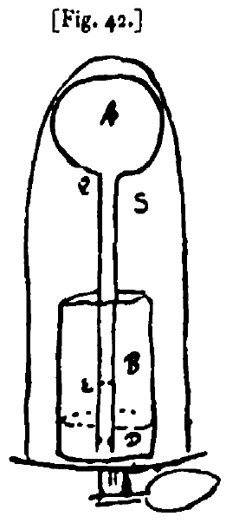
Expérience de Huygens 1661
Kell Am. J. Phys. 1983
hydrostatique : ΔP = ρ g h
pression atmosphérique
= 0.76 m de mercure
= 10.33 m d’eau
Le récipient A est rempli d’eau
et retourné sur le bain D :
quand l’extérieur est
à pression atmosphérique,
l’eau reste dans A
On fait le vide sous la cloche :
la pression à l’interface D descend à
Psat = 23.4 mbar à 20°C,
mais l’eau reste dans A !
En haut de A, h>0.24 m d’eau ⇒ P<0
vers la pompe

Slide 6
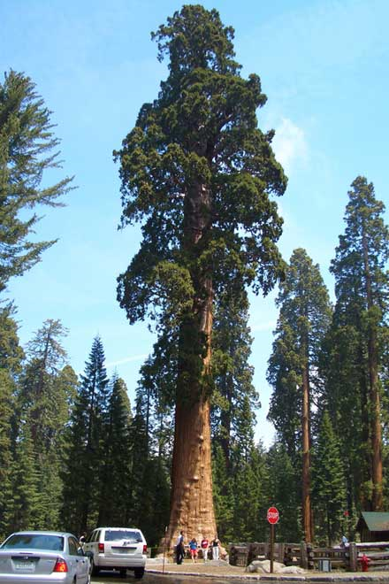
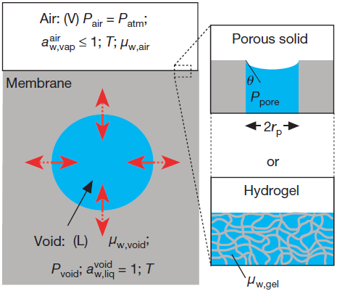
La sève des arbres
sequoias : 115,6 m
= -11,3 bar en hydrostatique
autres facteurs (sécheresse…)
jusqu’à – 50 bar !
l’eau monte par évapo-transpiration
arbre artificiel
Wheeler et Stroock Nature 2008

Slide 7
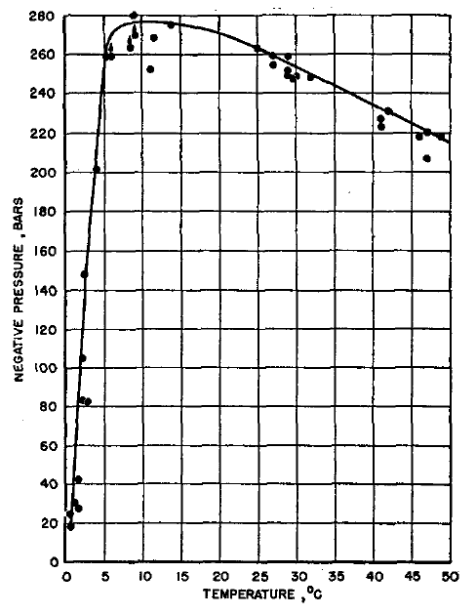
Centrifugation
Osborne Reynolds 1886, cited in Worthington Phil. Trans. A. 1892
Briggs, J. Appl. Phys. 1950
ω
r
P_{centre} = P_{ext} – ½ ρ ω² r²

Slide 8

Cavitation acoustique : notre méthode
transducteur
piezoélectrique
hémispherique
focalise
quelques cycles
à 1MHz
Herbert, Balibar, Caupin PRE 2006
cavitation ⇒ écho
cohérent avec d’autres
méthodes de détection
(Schlieren et son audible)
petit volume
courte durée
loin des parois
taux de nucléation :
10¹¹ mm⁻³ s⁻¹

